Slide 1
EVENT HANDLER
Maret, Minggu kedua, Pertemuan ke-1
Reference: https://www.w3schools.com/js/js_events.asp

Slide 2
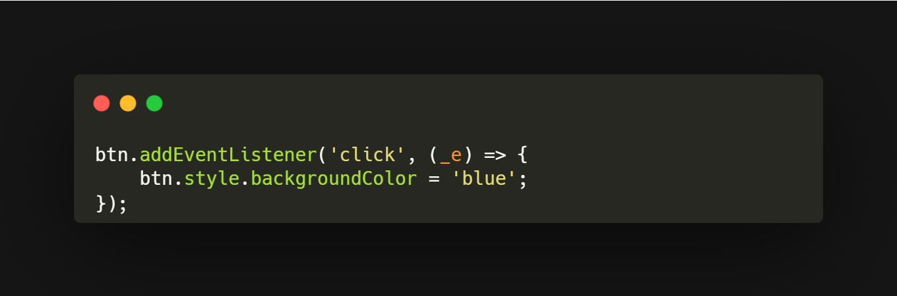
Event Listener
Method event listener
event listener
callback
Create/get element html
Ketika button diklik akan merubah warna

Slide 3
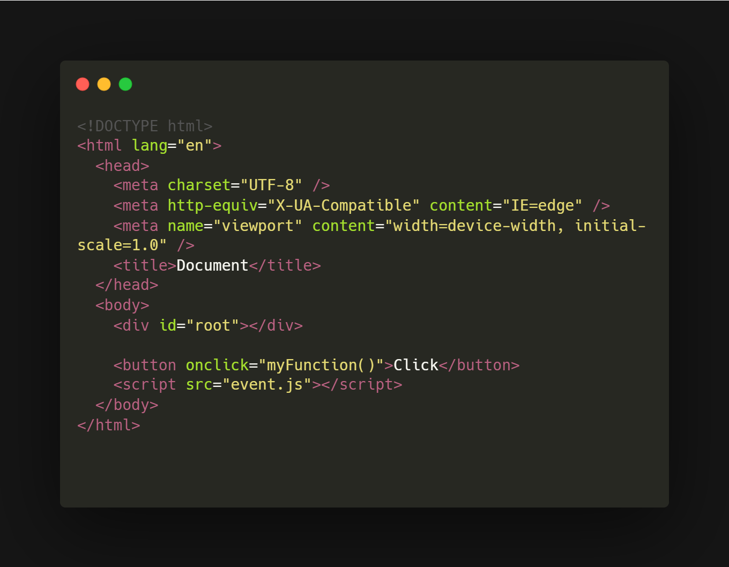
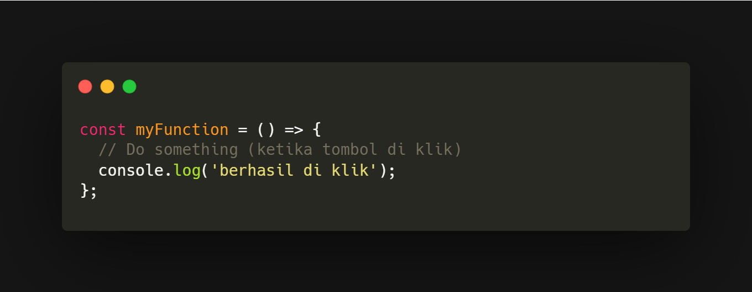
Event Listener from HTML
Event listener
callback

Slide 4

Pertanyaan atau pernyataan

